Slide 1
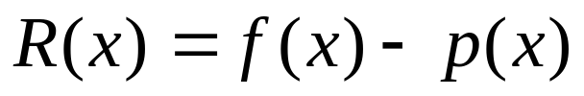
第七章 函数逼近
用简单的函数p(x)近似地代替函数f (x)，是计算数学中最
基本的概念和方法之一。近似代替又称为逼近，函数f (x)称为
被逼近的函数，p (x)称为逼近函数，两者之差
称为逼近的误差或余项。
如何在给定精度下，求出计算量最小的近似式，这就是
函数逼近要解决的问题

Slide 2

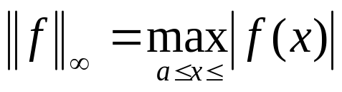

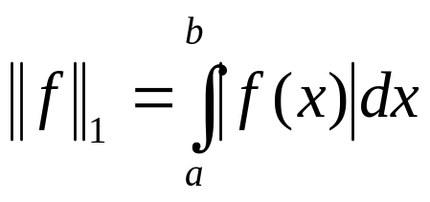
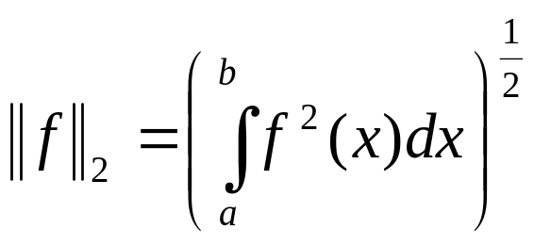
三种常用的函数范数
若
可定义三种常用的函数范数
称为 范数
称为 1- 范数
称为 2- 范数

Slide 3
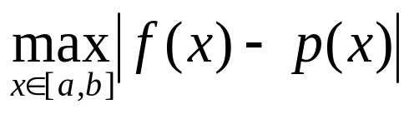
函数逼近问题的一般提法：
对于函数类A中给定的函数f (x)，要求在另一类较简单
的且便于计算的函数类B(⊂ A)中寻找一个函数p (x)，使p (x)
与f (x)之差在某种度量意义下最小。
最常用的度量标准：
(一) 一致逼近
以函数f (x)和p (x)的最大误差
作为度量误差 f (x) － p (x) 的“大小”的标准
在这种意义下的函数逼近称为一致逼近或均匀逼近

Slide 4
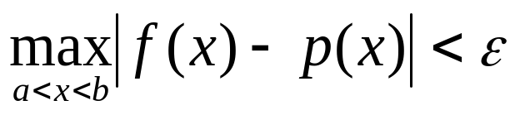
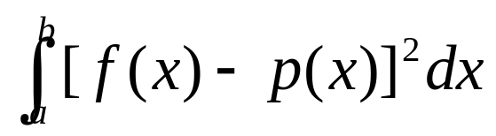
对于任意给定的一个小正数ε >0，如果存在函数p (x)，使不等式
成立，则称该函数p (x)在区间[a, b]上一致逼近或均匀逼近
于函数f (x)。
(二) 平方逼近：
采用
作为度量误差的“大小”的标准的函数逼近称为平方逼近
或均方逼近。

Slide 5
7.1 正交多项式
一、正交函数系的概念
考虑函数系
1，cosx，sinx，cos2x，sin2x，…，connx，sinnx，…
此函数系中任何两个不同函数的乘积在区间[-π ,π ]
上的积分都等于0 ！
我们称这个函数中任何两个函数在[-π ,π ]上是正交
的，并且称这个函数系为一个正交函数系。

Slide 6
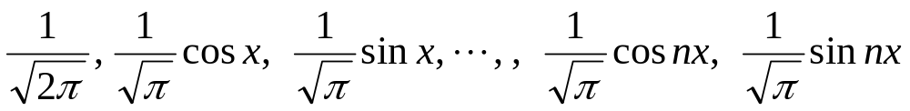
若对以上函数系中的每一个函数再分别乘以适当的数，
使之成为：
那么这个函数系在[-π ,π ]上不仅保持正交的性质，
而且还是标准化的(规范的)

Slide 7
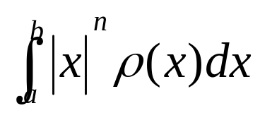
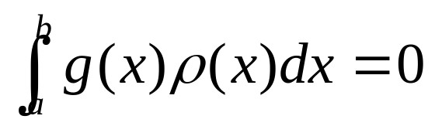
1．权函数
定义7.1 设ρ (x)定义在有限或无限区间[a, b]上，
如果具有下列性质：
(1) ρ (x) ≥0，对任意x ∈[a, b]，
(2) 积分 存在，(n = 0, 1, 2, …)，
(3) 对非负的连续函数g (x) 若
则在(a, b)上g (x) ≡ 0
称ρ (x)为[a, b]上的权函数

Slide 8
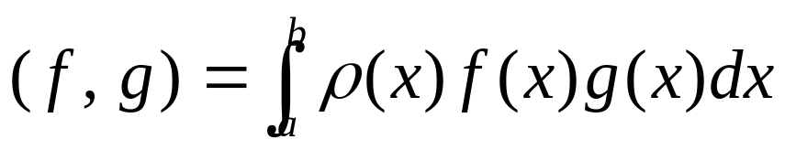
2．内积
定义7.2 设f (x)，g (x) ∈ C [a, b]，ρ (x)是[a, b]上的权函数，
则称
为 f (x) 与 g (x)在 [a, b]上以 ρ (x)为权函数的内积。
内积的性质：
(1) (f, f )≥0，且 (f, f )=0 ⇔ f = 0；
(2) (f, g) = (g, f )；
(3) (f₁ + f₂, g ) = (f₁, g) + (f₂, g)；
(4) 对任意实数k，(kf, g) = k (f, g )。

Slide 9
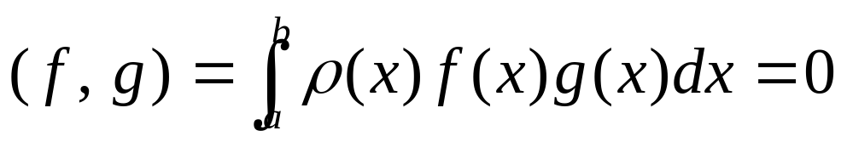
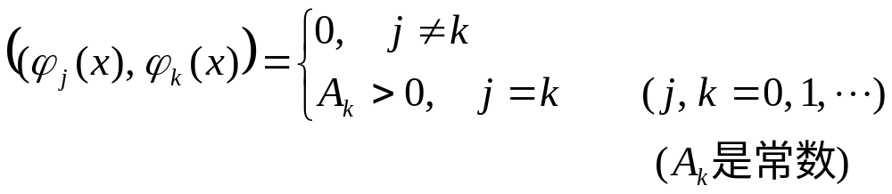
3．正交性
定义7.3 设 f (x)，g(x) ∈C [a, b] 若
则称f (x)与g (x)在[a, b]上带权ρ (x)正交。
定义7.4 设在[a, b]上给定函数系，若满足条件
则称函数系{ϕ_{k} (x)}是[a, b]上带权ρ (x)的正交函数系，

Slide 10
特别地，当A_{k} ≡ 1时，则称该函数系为标准正交函数系。
若定义7.4中的函数系为多项式函数系，则称为以ρ (x)
为权的在[a, b]上的正交多项式系。并称p_{n}(x)是[a, b]上
带权ρ (x)的n次正交多项式。

Slide 11
二、常用的正交多项式
1．切比雪夫(чебыщев)多项式
定义7.5 称多项式
为n 次的切比雪夫多项式(第一类)。

Slide 12
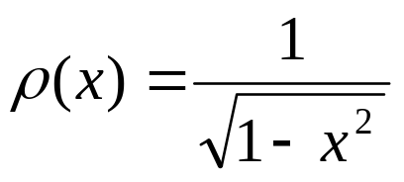
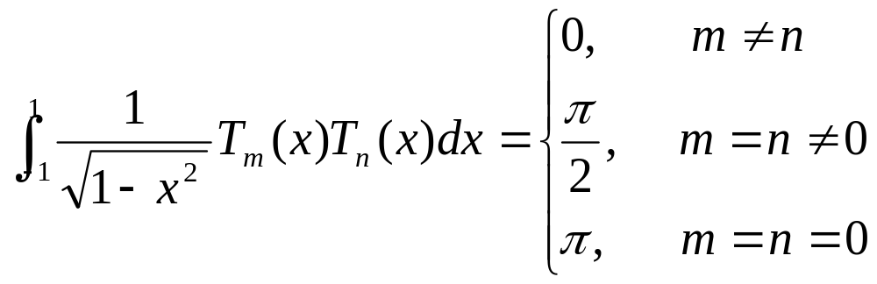
切比雪夫多项式的性质：
(1) 正交性：
由{ T_{n} (x)}所组成的序列{ T_{n} (x)}是在区间[-1, 1]上带权
的正交多项式序列。且

Slide 13
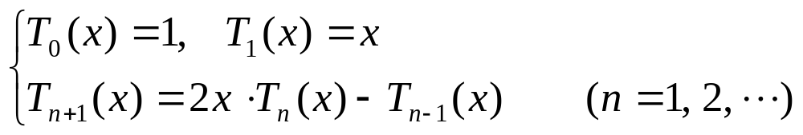
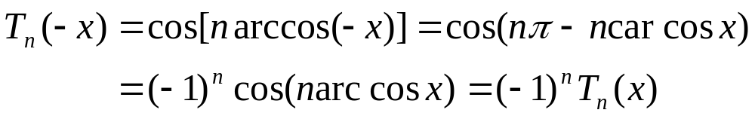
(2) 递推关系
相邻的三个切比雪夫多项式具有三项递推关系式：
(3) 奇偶性：
切比雪夫多项式T_{n} (x)，当n为奇数时为奇函数；
n为偶数时为偶函数。

Slide 14
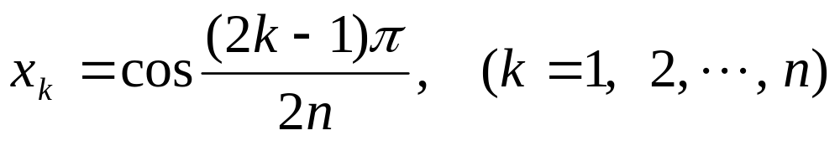
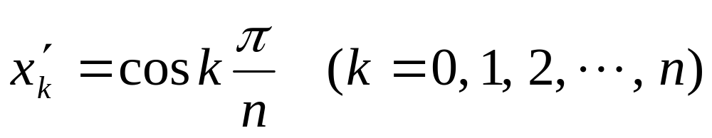
(4) T_{n} (x)在区间[-1, 1]上有n 个不同的零点
(5) T_{n} (x) 在[-1, 1]上有n + 1个不同的极值点
使T_{n} (x)轮流取得最大值 1 和最小值 -1。

Slide 15
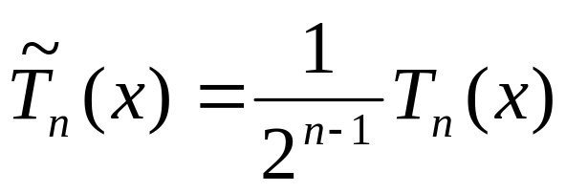
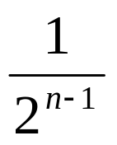
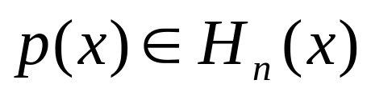
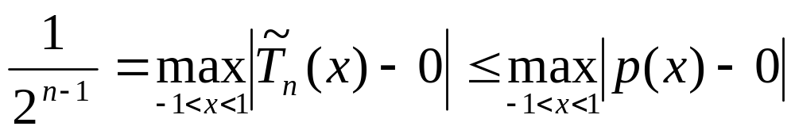
(6) 切比雪夫多项式的极值性质
T_{n} (x) 的最高次项系数为 2^{n-1} (n = 1, 2, …)。
定理7.1 在-1≤x ≤1上，在首项系数为1的一切n次多项式H_{n} (x)中
与零的偏差最小，且其偏差为
即，对于任何 ， 有

Slide 16
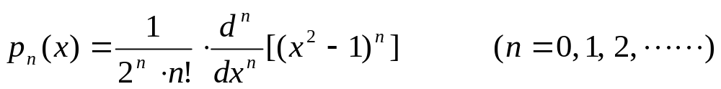
2．勒让德(Legendre)多项式
定义7.6 多项式
称为n次勒让德多项式。
勒让德多项式的性质：
(1) 正交性
勒让德多项式序列{p_{n}(x)}是在[-1, 1]上带权ρ (x) = 1
的正交多项式序列。

Slide 17
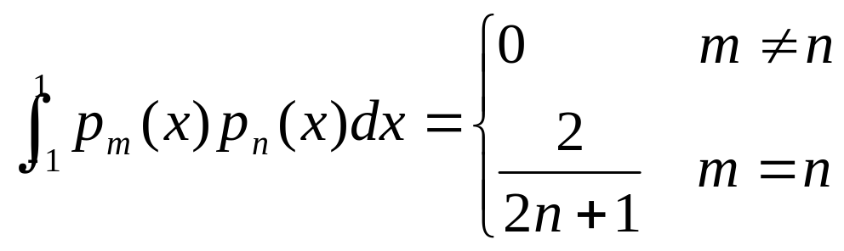
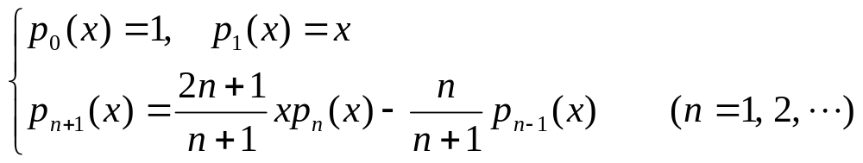
(2) 递推关系
相邻的三个勒让德多项式具有三项递推关系式：

Slide 18
(3) 奇偶性：
当n为偶数时，p_{n} (x)为偶函数；
当n为奇数时，p_{n} (x)为奇函数。
(4) p_{n} (x)的n个零点都是实的、相异的，且全
部在区间[-1, 1]内部。

Slide 19
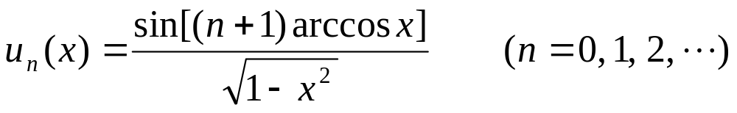
3．其它常用的正交多项式
(1) 第二类切比雪夫多项式
定义7.7 称
为第二类切比雪夫多项式。

Slide 20
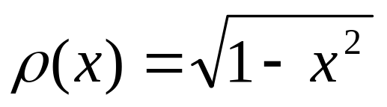
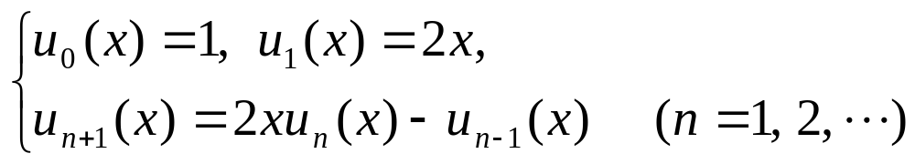
① {u_{n}(x)}是在区间[-1, 1]上带权函数
的正交多项式序列。
② 相邻的三项具有递推关系式：

Slide 21
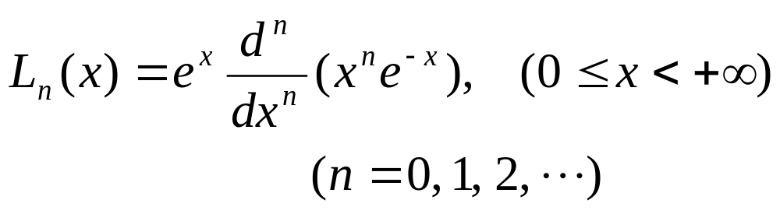
(2) 拉盖尔(Laguerre)多项式
定义7.8 称多项式
为拉盖尔多项式。

Slide 22
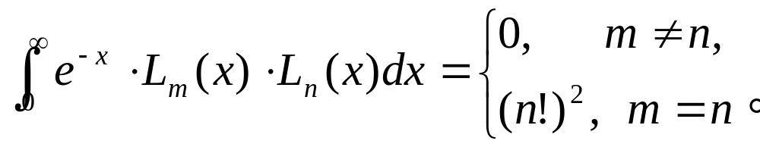
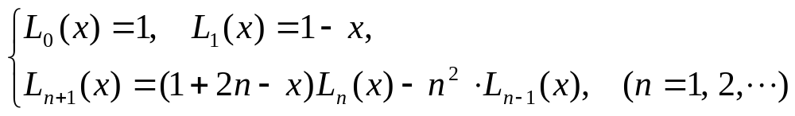
① {L_{n}(x)}是在区间[0, +∞]上带权ρ (x) = e^{-x}
的正交多项式序列。
② 相邻的三项具有递推关系式：

Slide 23
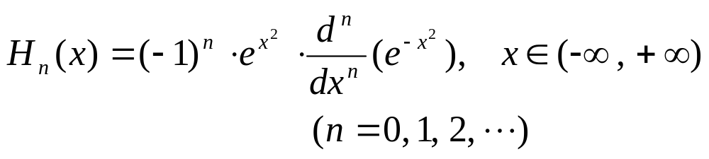
(3) 埃尔米特(Hermite)多项式
定义7.9 称多项式
为埃尔米特多项式。

Slide 24
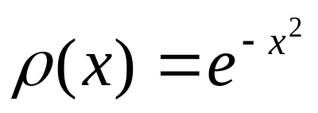
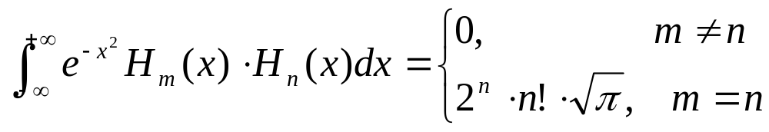
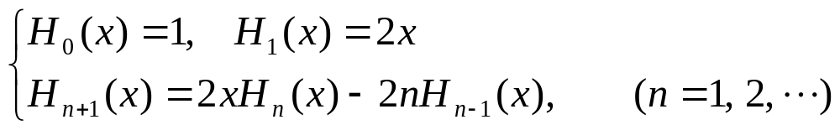
① {H_{n}(x)}是在区间(-∞, +∞)上带权函数
的正交多项式序列。
② 相邻的三项具有递推关系式：

Slide 25

7.2 最佳一致逼近
一、最佳一致逼近的概念
定义7.10 设函数f (x)是区间[a, b]上的连续函数，对于
任意给定的ε >0，如果存在多项式p (x)，使不等式
成立，则称多项式p (x)在区间[a, b]上一致逼近
(或均匀逼近)于函数f (x)。

Slide 26
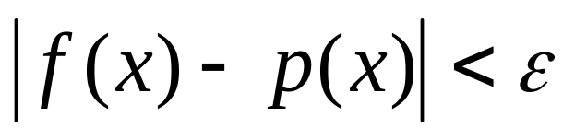
维尔斯特拉斯定理
若f (x)是区间[a, b]上的连续函数，则对于任意ε >0，
总存在多项式p (x)，使对一切a ≤x ≤b有

Slide 27
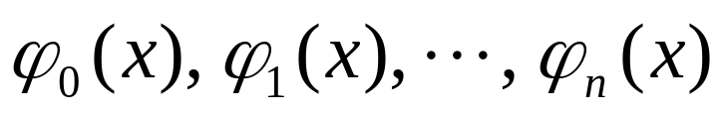

7.3 最佳平方逼近
1．函数系的线性关系
定义7.11 若函数 ，在区间[a, b]上连续，
如果关系式
当且仅当 时才成立，则称
函数在[a, b]上是线性无关的，否则称线性相关。

Slide 28
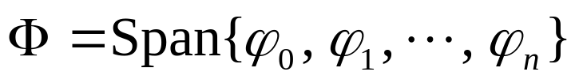
设 是[a, b]上线性无关的连续函数
a₀, a₁, …, a_{n} 是任意实数，则
的全体是C[a, b]的一个子集，记为
并称 是生成集合的一个基底。

Slide 29
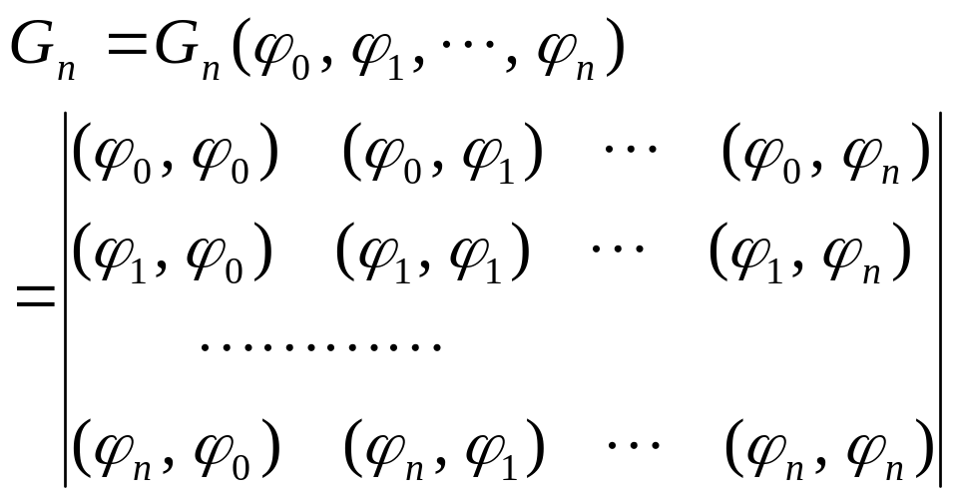
定理7.3 连续函数在[a, b]上线性无关的充分必要条件是它们
的克莱姆(Gram)行列式G_{n} ≠ 0，其中

Slide 30
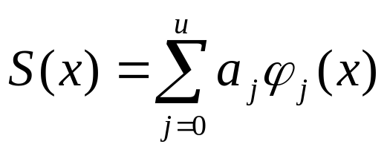
2．广义多项式
设函数系{ ，…}线性无关，
则其有限项的线性组合
称为广义多项式。

Slide 31

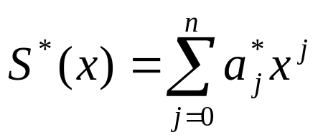
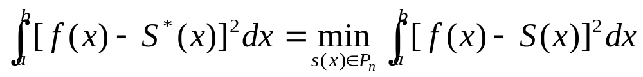
二、函数的最佳平方逼近
定义7.12 对于给定的函数 ，若n次多项式
满足关系式
则称S*(x)为f (x)在区间[a, b]上的n次最佳平方逼近多项式。

Slide 32

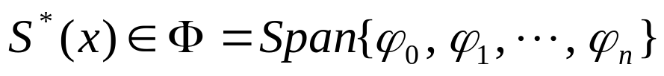
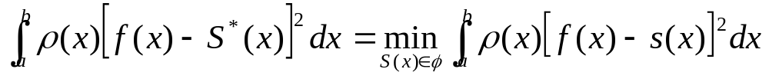
定义 7.13 对于给定的函数
如果存在
使
则称S*(x)为f (x)在区间[a, b]上的最佳平方逼近函数。

Slide 33
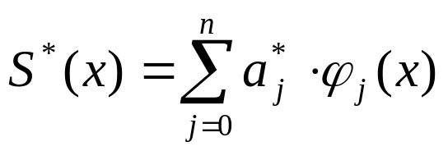
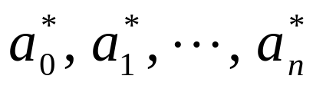
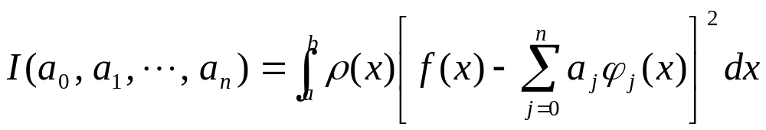
求最佳平方逼近函数 的问题
可归结为求它的系数 使多元函数
取得极小值。
I (a₀, a₁, …，a_{n})是关于a₀, a₁, …，a_{n}的二次函数，
利用多元函数取得极值的必要条件，

Slide 34
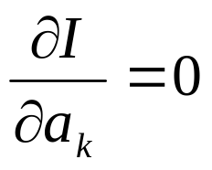
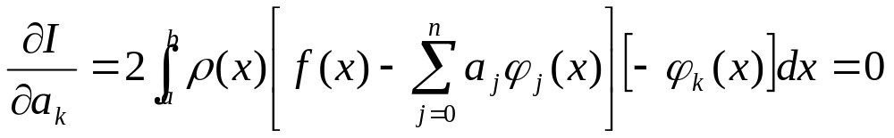

(k = 0, 1, 2, …, n)
最小二乘！
得方程组

Slide 35


如采用函数内积记号
方程组可以简写为

Slide 36

写成矩阵形式为
法方程组 ！

Slide 37


由于ϕ₀, ϕ₁, …, ϕ_{n}线性无关，故G_{n} ≠ 0，于是上述方程组
存在唯一解 。
从而肯定了函数f (x)在Φ中如果存在最佳平方逼近函数，则必是

Slide 38




三 利用正交多项式进行最小二乘拟合
将 选为带权 的正交多项式系

Slide 39
7.4曲线拟合的最小二乘法
在科学实验和工程设计中，往往需要利用一些离散
点上的信息（或称为实验数据）（x_{i}，y_{i}）去寻找、确定
X 与 y 之间函数关系的某种近似表达式。
从几何角度来看，就是利用给定的m个数据点
（x_{i}, y_{i}）= (1, 2, …, m)，求曲线y = f (x)的一条近似曲线
y = ϕ (x)。

Slide 40
7.4.1 最小二乘拟合问题
如果将用插值法得到的多项式视为是在局部（插值节点）
上逼近被插函数的话，研究如何确定一个简单函数ϕ(x)，使之
在整体上逼近已知函数，即对已知数表
x | x₁ | x₂ | … | x_{m}
y = f (x) | y₁ | y₂ | … | y_{m}
y = f (x) 求一简单拟合曲线y = ϕ(x)，使之在整体
上尽可能与原始数据曲线近似。

Slide 41




记 δ _{i} = ϕ(x_{i}) - y_{i} (i = 1, 2, …, m)
δ _{i} :拟合曲线 ϕ(x) 在节点xi处的偏差或残量
求偏差的绝对值| δ_{i} |尽可能小，
甚至是
尽可能小。
（1）选取的ϕ(x)在节点x_{i}处的偏差绝对值最大者达到最小，即
（2）选取的ϕ(x)在节点x_{i}处偏差的平方和达到最小，即
（3）选取的ϕ(x)在节点x_{i} 处的偏差的平方和达到最小，即

Slide 42
7.4.2 最小二乘解的求法
最小二乘法是一种实用性较强的方法。从函数的角度看，
是一种根据函数表求函数的近似表达式问题。而从几何上看，
是根据一列数据点求曲线的近似曲线问题，因此是曲线拟合
问题。最小二乘法的关键是如何选择模型问题，是线性拟合、
非线性拟合还是正交函数拟合，要根据具体问题而定。目前
已有自动选择模型的软件供使用。

